Slide 1
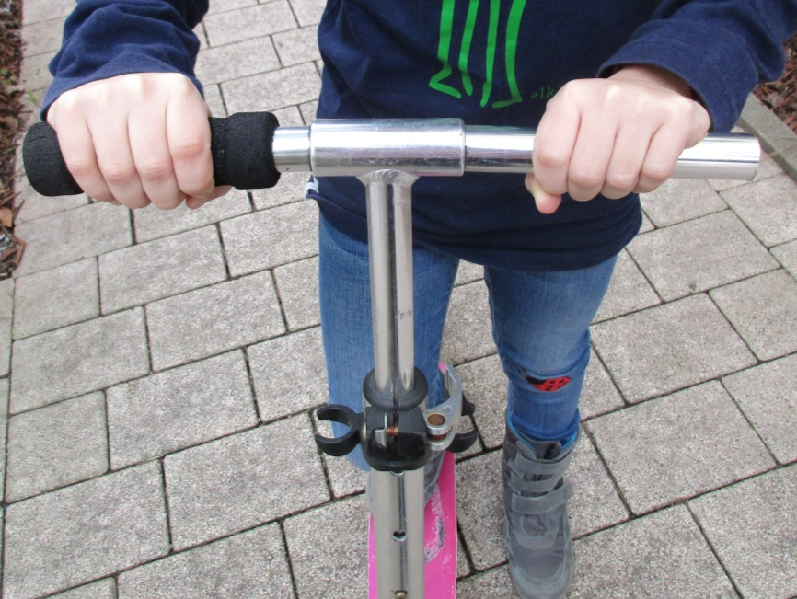
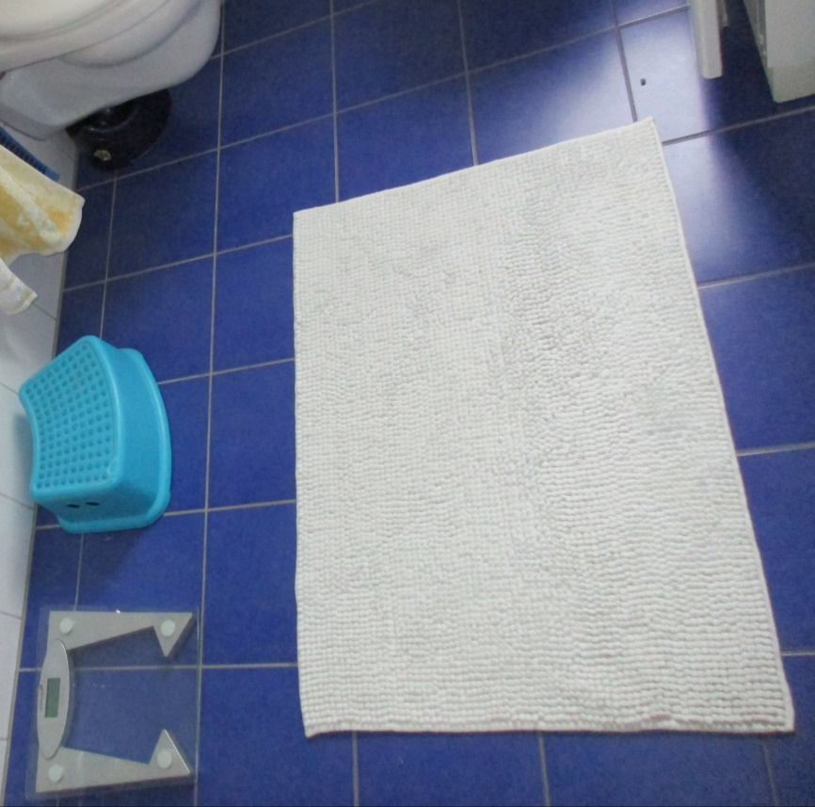
Check-In: Wärmeempfinden
A
B
(C.-J. Pardall)
Bei Pias Roller ist ein Griff abgegangen. Die eine Seite des Lenkers fühlt sich viel kälter an als die andere.
Erkläre.
(C.-J. Pardall)
Barfuß fühlt es sich auf der Badematte wärmer an als auf den Fliesen.
Erkläre.

Slide 2
Check-In: Wärmeempfinden – Lösung
A
B
(C.-J. Pardall)
(C.-.J. Pardall)
Der Griff besteht aus einem Material, das ein schlechterer Wärmeleiter ist als Metall. Beim Griff erwärmt sich durch Pias warmer Hand fast nur die Oberfläche. Beim Metall wird die Energie besser abtransportiert.
Der Stoff der Badematte ist ein schlechterer Wärmeleiter als die Fliesen. Die Badematte erwärmt sich durch den warmen Fuß fast nur an der Oberfläche. Bei den Fliesen wird die Energie besser abtransportiert.
 | kann ich | kann ich nicht
Das Wärmeempfinden erklären
 | kann ich | kann ich nicht
Das Wärmeempfinden erklären

